Slide 1
Diyarbakır bombalı saldırısı: bir afet deneyimimiz
DÜTF ACİL TIP ANA BİLİM DALI
Dr. Mustafa İçer
2016

Slide 2
Sunum Planı
Giriş
Amaç
Gereç Ve Yöntem
Bulgular ve Acil Servis yönetimi
Sonuç

Slide 3
Giriş
Bombalama eylemi dünyadaki siyasi isteklerine zemin hazırlamak ve gündeme oturmak için teröristler tarafından sıklıkla kullanılır.
Bu günlerde sıklaşan bu eylemler önemli derecede yaralanmalara ve ölümlere neden olmaktadır.
Patlama yaralanmaları genelde dört mekanizma ile açıklanır.

Slide 4
Yaralanma Sırası | Yaralanma Mekanizması | İlişkili Yaralanmalar
Birincil | blast dalgası yaralanmalar | timpanik membran rüptürü ve blast akciğeri yaralanması
İkincil | doğrudan parçacıklarla olan yaralanmalar | genelde penetran yaralanmalar
Üçüncül | blast dalgasının çevre yapıları ve kurbanı yerinden etmesiyle olan genelde künt yaralanmalar | genelde künt yaralanmalar
Dördüncül | diğer yaralanmalar | yanık, toksin, inhalasyon ve radyasyon kontaminasyonu ile olan yaralanmalar

Slide 5
Amaç
Bir bombalı saldırı sonrasında transfer edilen hastaların acil servisteki yönetim planını ve hastaların analizini sunmak.

Slide 6
Gereç Ve Yöntem
Diyarbakır Dicle Üniversitesi Hastanesi acil servisine 5 Haziran 2015 tarihindeki patlama sonrası gelen hastalar retrospektif incelendi ve acil servis yönetimi analiz edildi.
Tüm hastalar acil serviste görüldü ve ATLS (Advanced Trauma Life Support) programına göre resüsite edildi. Mevcut protokollere göre tanı ve tedavi işlemleri yapıldı.

Slide 7
Yaş,
cinsiyet,
ilk bakı ve resüsitasyon alanlarında bakılan hastalar,
sistem yaralanmaları, hipotansiyon,
kan transfüzyonu, entübasyon,
yoğun bakıma yatış,
cerrahi tedavi,
ampütasyon incelendi.

Slide 8
Mortalite üzerine etkili faktörler araştırıldı.
Çalışmanın istatistiksel değerlendirmesinde ‘’SPSS 18.0 for Windows’’ istatistik paket programı kullanıldı.
Hipotezler çift yönlü olup, p<0.05 ise istatistiksel olarak anlamlı sonuç kabul edildi.

Slide 9
Bulgular ve Acil Servis yönetimi
Diyarbakırda 5 Haziran 2015 tarihinde yerel saatle 17:55'de istasyon meydanındaki seçim mitinginde bir bombalı patlama meydana geldi.

Slide 10
Haber alınır alınmaz hastane afet komuta merkezi kuruldu.
Acil servis ve hastanenin tüm birimleri plana göre harekete geçirildi ve personel hastaneye geri çağrıldı.
Ameliyathaneler aktif hale getirildi.
Hastane içi ve dışındaki araç ve insan trafiği güvenlik ekiplerince düzenlendi.
112komuta merkezi ile sürekli koordinasyon sağlandı.

Slide 11
Meydana gelen bombalı saldırıda 5 kişi öldü, 400'ün üzerinde kişi de yaralandı.
Dicle Üniversitesi Hastanesi acil servisine bu patlamadan 105 yaralı getirildi.
Hemodinamisi stabil olan yaralılar acil ilk bakıda, anstabil olanlar acil resüsitasyon odasında değerlendirildi.

Slide 12
acil resüsitasyon
acil ilk bakı

Slide 13
Yaralıların 86’sı erkek, 19’u kadındı.
Yaralıların yaş ortalaması 29,88 idi.
Gelen yaralıların 84’ü acil ilk bakıda, 21’i acil resüsitasyon odasında değerlendirildi.
Yaralıların 101’i yaşadı, 4’ü öldü.
Organ yaralanmaları incelendiğinde 23 kafa, 7 göğüs, 2 batın, 10 üst ekstremite, 53 alt ekstremite, 1 pelvis ve 2 vertebra yaralanması vardı.

Slide 14
Yaralıların 15’ine yoğun bakımda tedavi, 15’ine kan transfüzyonu, 7’sine entübasyon, 24’üne cerrahi tedavi, 8’ine ampütasyon yapıldı.
Amputasyon yapılan hastaların 4’ü öldü.
Resüsitasyona alınan yaralılar, hipotansiyon, kan transfüzyonu, entübasyon, yoğun bakımda tedavi, cerrahi tedavi ve ampütasyon yapılması mortalite ile ilişkiliydi(p<0,05).

Slide 15
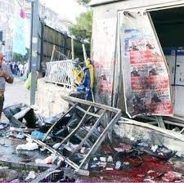

Slide 16
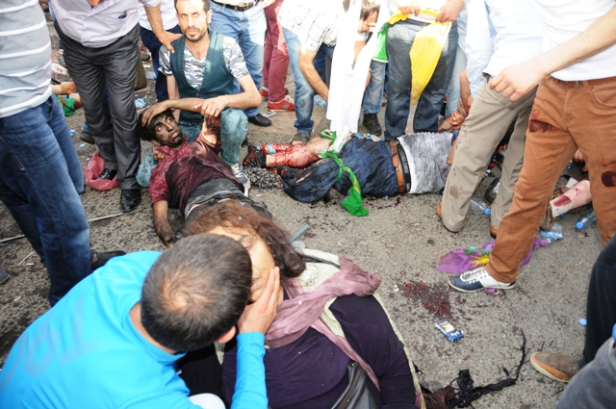

Slide 17
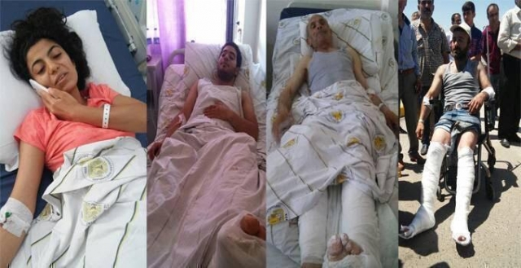

Slide 18
Sonuç
Hastanenin ilgili tüm birimlerini üst düzeyde kullanacak uygun, hızlı ve etkili bir yönetim yapılmalı.
Bir bombalama eyleminin ardından acil servislerde hızlı ve etkili bir triaj sistemi uygulanmalı.
ATLS programına göre yaralılar resüsite edilip, tanı ve tedavi işlemleri yapılmalı.
Bombalama sonucu resüsitasyona alınan yaralılar, hipotansiyon, kan transfüzyonu, entübasyon, yoğun bakımda tedavi ve ampütasyon yapılması mortalite ile ilişkiliydi.

